Slide 1
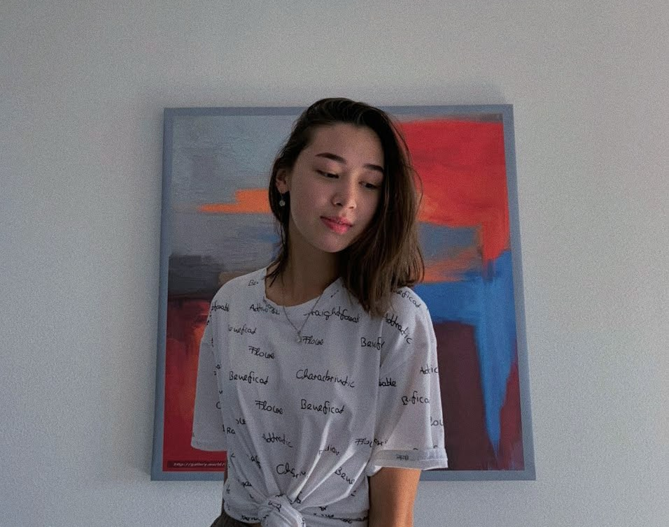
Абдина Гүлсана
19.09.2003
Қарағанды қаласы, N32 ЖББОМ мектебінің, 11 «Ә» сынып оқушысы.
Бос уақытымды мен өзіме ұнайтын істерге жұмсағым келеді. Менің хоббиім – ән айту. Одан басқа мен фильмдер қарап, кітап оқығанды ұнатамын.
Өмірдегі басты мақсатым – өз жолымды тауып, көздеген мақсаттарымды іске асыру.

Slide 2
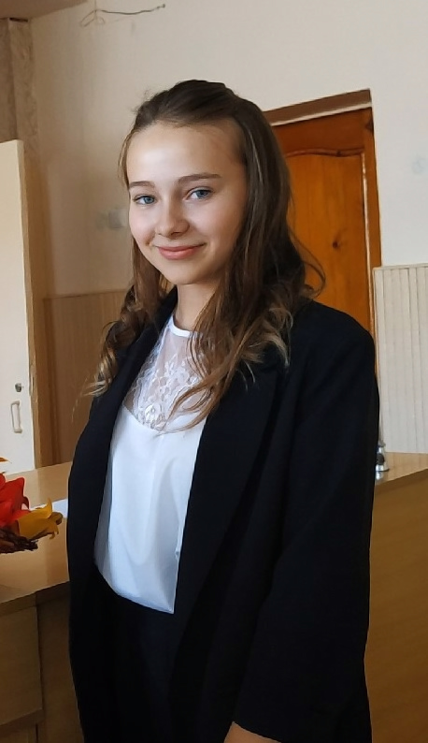
Здравствуйте! Я ученица 11 «А» класса КГУ СОШ №32 г. Караганда. Я нахожусь детско– юношеской организации «ЖАС ҰЛАН». В свободное от учебы время занимаюсь своим любимым хобби, около 2-х лет назад я получила звание «Мастер маникюра» и в настоящее время развиваюсь в этой индустрии. На тот момент я поставила себе цель дойти до определённого уровня в сфере маникюра. И вот, спустя 2 года я наконец горда тем, что добилась своей цели и её результатом. А так же владею тремя языками: русский, английский и казахский. Когда предоставляется возможность участвую в различных олимпиадах по разным предметам. За все мое обучение в школе было несколько научных проектов с призовыми местами. - Школьная олимпиада по биологии, диплом 3 степени; - Интеллектуальный марафон «Ақ бота», диплом 3 степени; - Международная дистанционная олимпиада по математике, диплом 3 степени; - «КИО» республиканская дистанционная олимпиада по математике, диплом 2 степени; - Школьная олимпиада по математике, диплом 2 степени; - Школьная олимпиада по химии , диплом 2 степени; - Конкурс выразительного чтения посвященный 170-летию Абая Кунанбаева, диплом 1 степени; - Конкурс по истории мировой художественной литературы «Золотое руно», диплом 1 степени; - V школьная научно-практическая конференция, диплом 3 степени; - VII внутришкольная научно практическая конференция, диплом 2 степени; - IV городской конкур научных проектов «Ғылымға қадам – 2019», диплом 2 степени. Я ответственная, заботливая, искренняя, внимательная к деталям, пунктуальная, вежливая и умею добиваться поставленных целей. Уважаю чужое мнение и прислушиваюсь к нему, иду на компромиссы, но при этом отстаиваю свою точку зрения. Ответственная, как в учебе так и в домашних делах. Всегда готова помочь и выслушать. Никогда не остаюсь в стороне если кому то нужна помощь. Я люблю наблюдать за людьми которые счастливы, они наполняют меня энергией что-либо делать, поэтому я хочу чтобы каждый ребенок в Республике Казахстан был счастлив. Я намерена принимать активное участие в детском правительстве по вопросам обеспечения прав детей в Республике Казахстан.
Беднова Евгения Андреевна
Родилась в городе Караганда,
19 августа 2004 года.

Slide 3
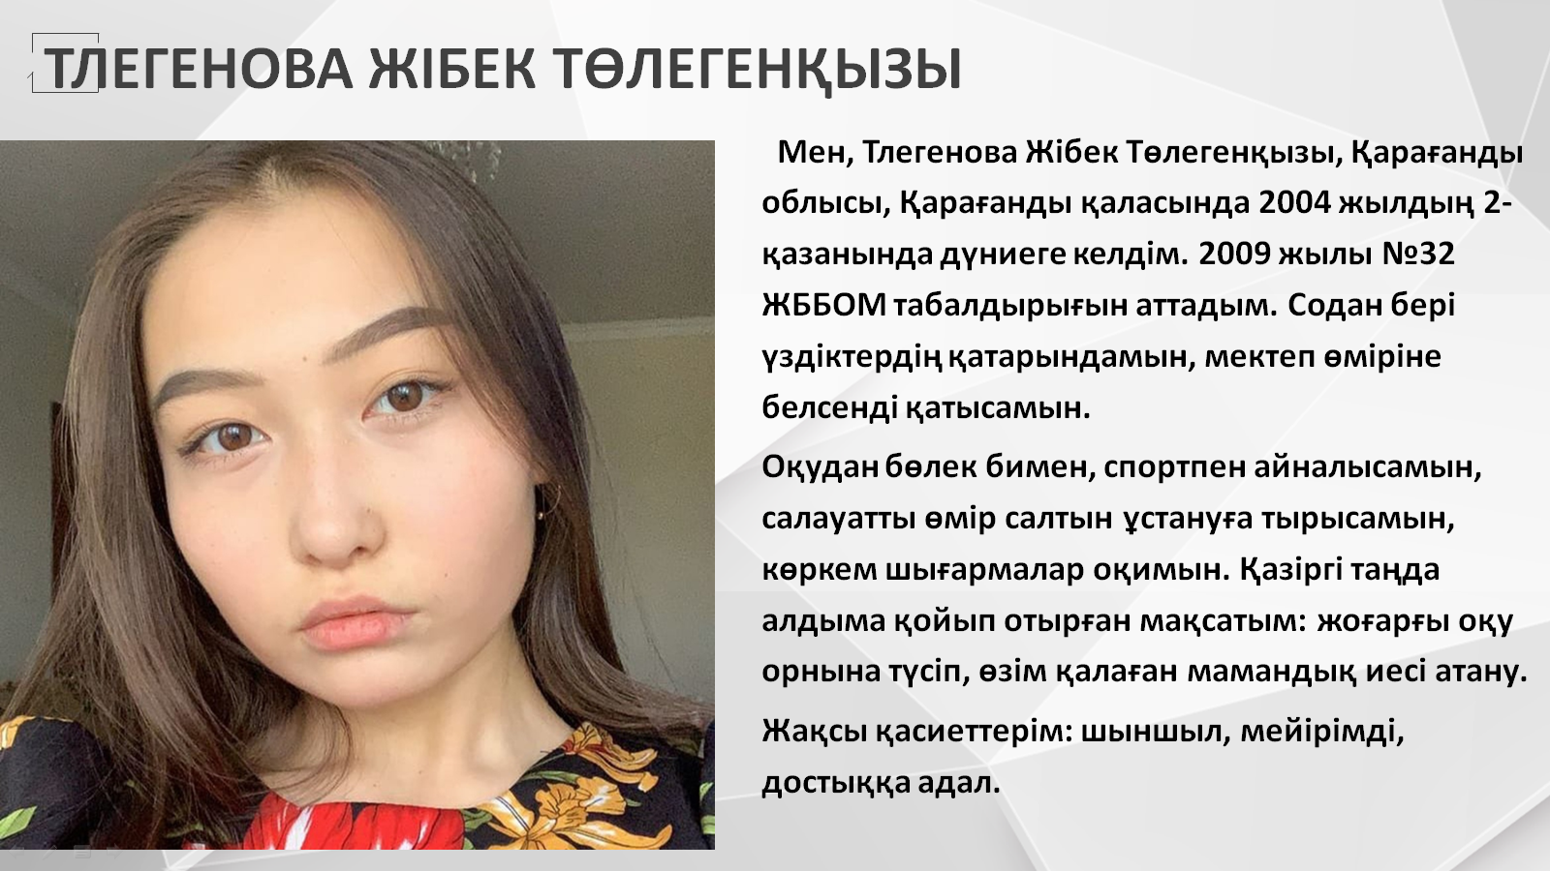

Slide 4
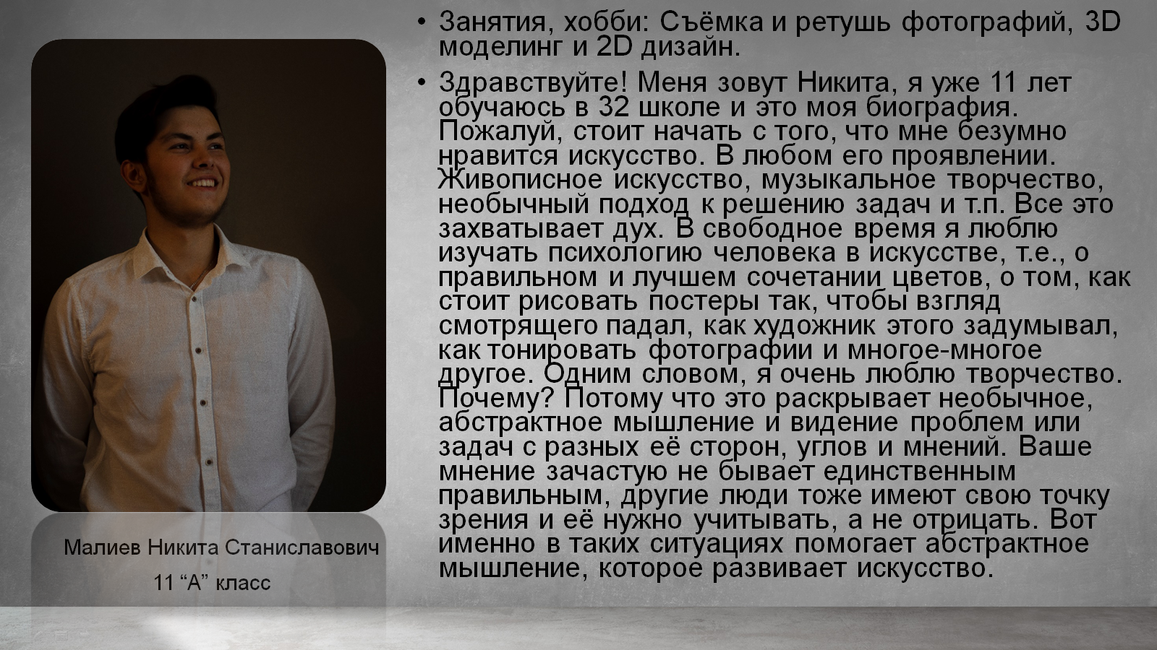

Slide 5
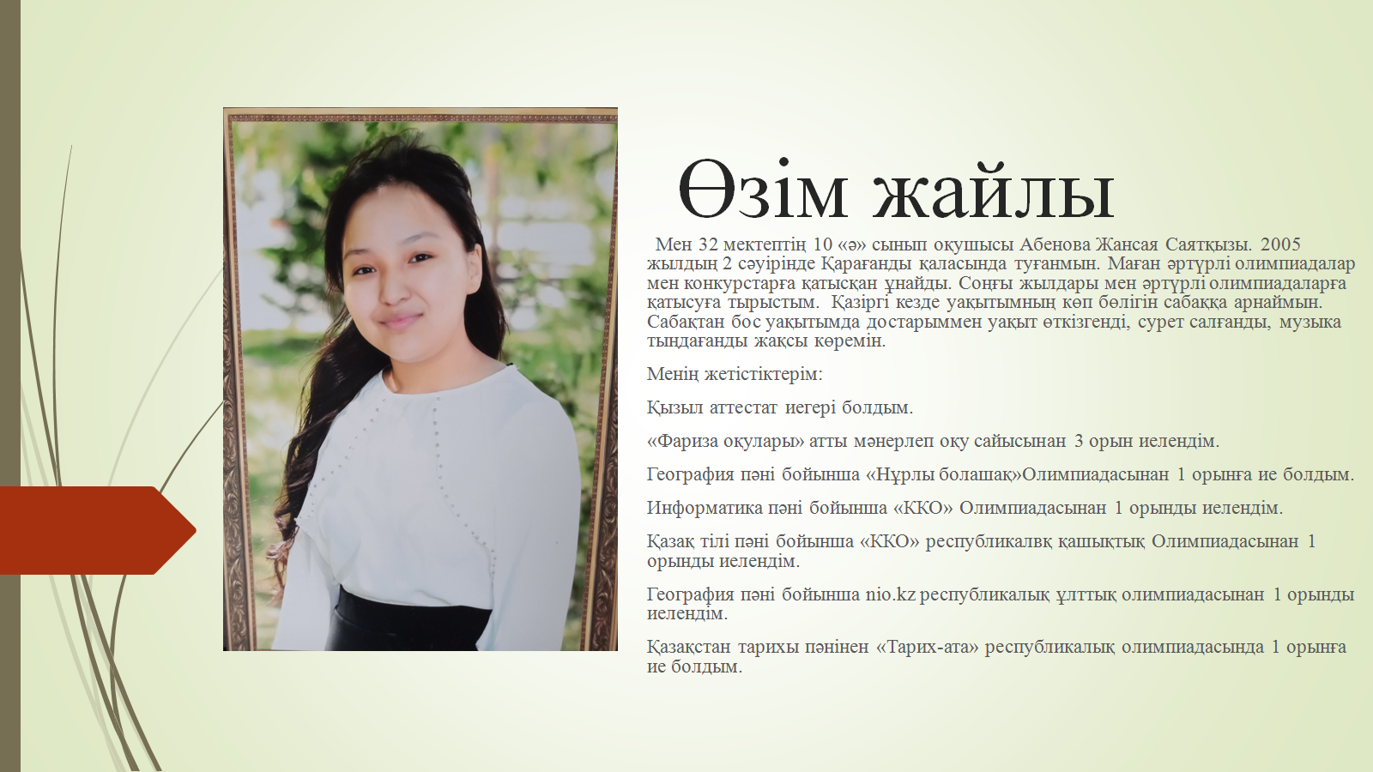

Slide 6
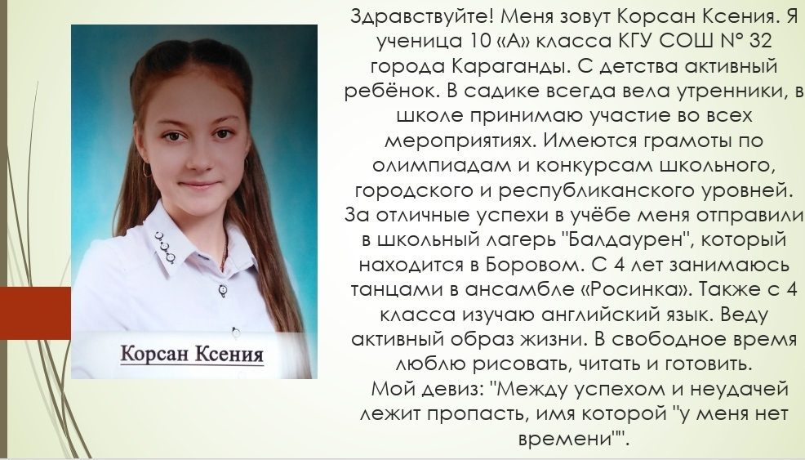

Slide 7
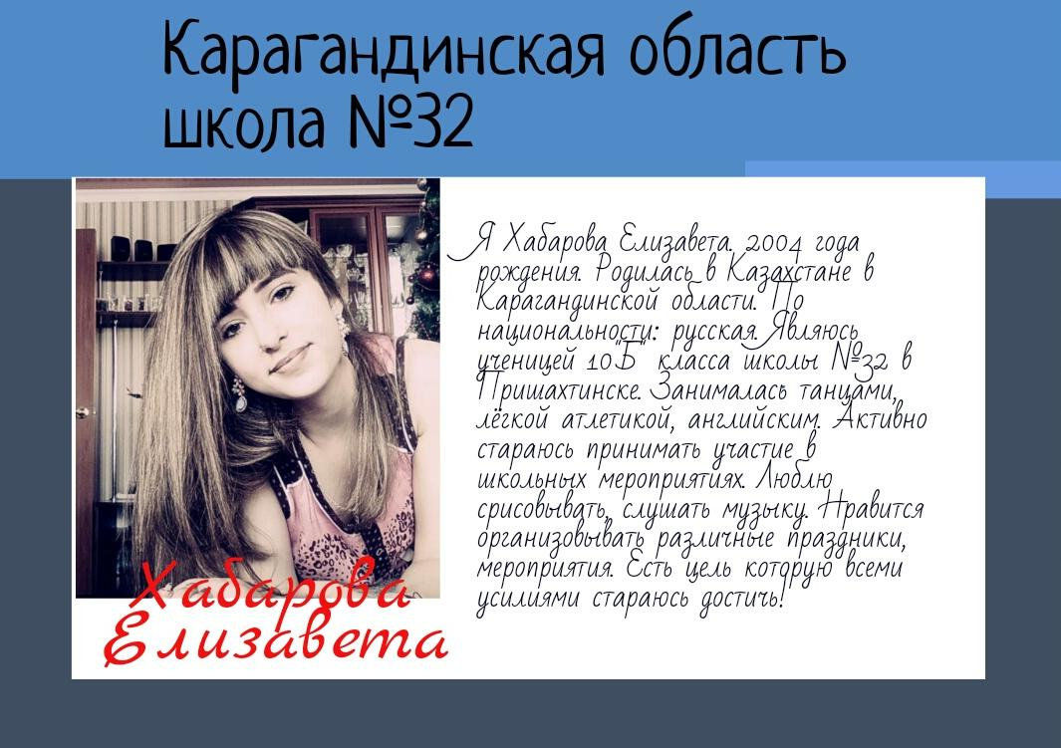

Slide 8
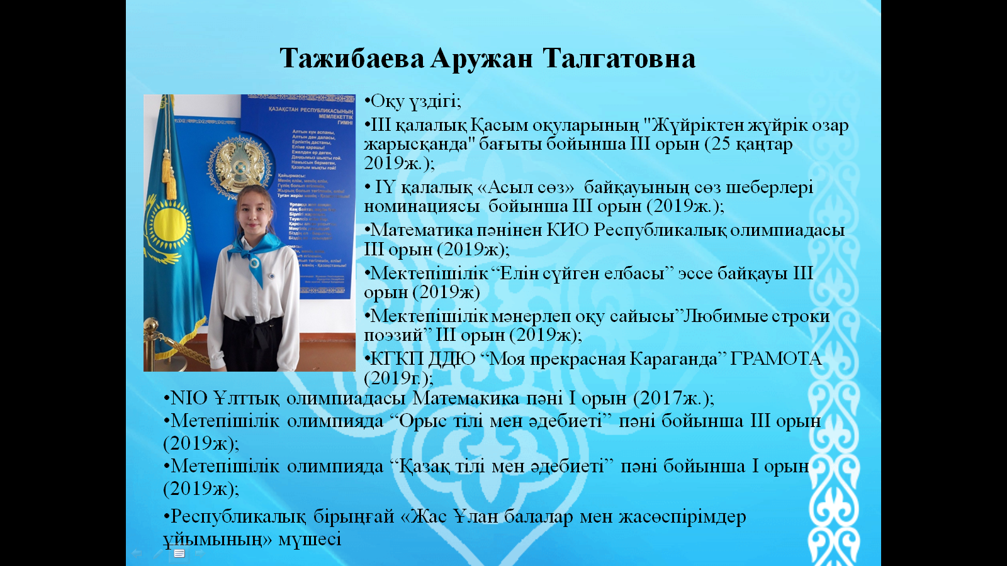

Slide 9
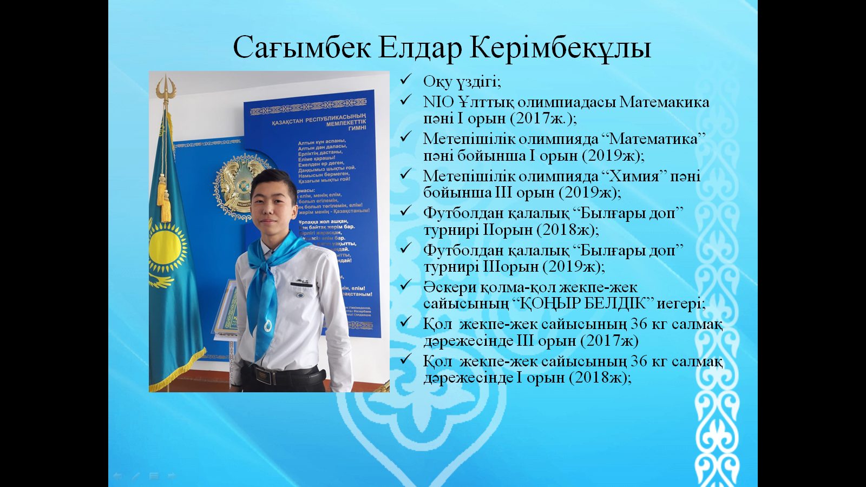

Slide 10
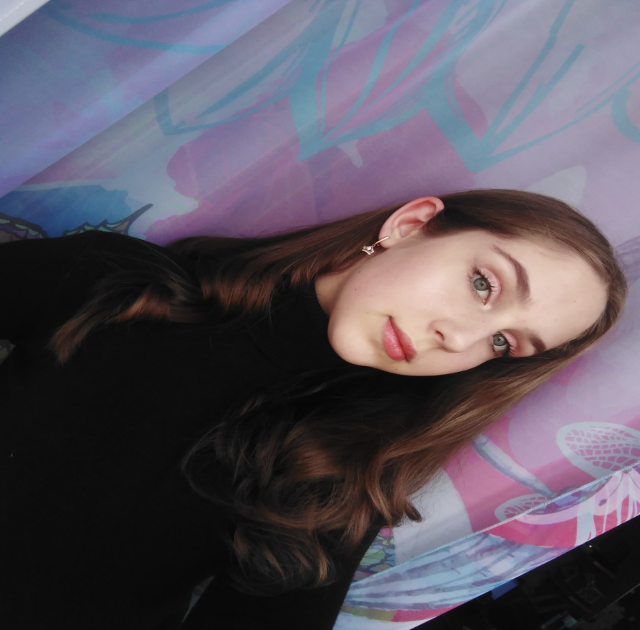
Гревцова Софья
Я ученица 9«А» класса.
У меня очень много увлечений, но одно из самых главных -это танцы.
Я очень разносторонний человек. И люблю помогать людям.
Мои цели:
1.Помощь детям нуждающимся в помощи
2. Осуществление контроля за соблюдением прав детей.
3. Организация мероприятий, связанных с эффективным проведением досуга детей.

